Slide 1
Ευκαιρίες και Προκλήσεις από τη Χρήση LLMs στη Διδασκαλία Μαθημάτων Πληροφορικής
Δημήτρης Ζεϊναλιπούρ
Καθηγητής
Τμήμα Πληροφορικής
Πανεπιστήμιο Κύπρου
https://www.cs.ucy.ac.cy/~dzeina/
dzeina@ucy.ac.cy
Τεχνητή Νοημοσύνη, Εξελίξεις και Προοπτικές στο Ακαδημαϊκό Χώρο,
Δευτέρα 27 Νοεμβρίου 2023, 18:00, B108, Πανεπιστήμιο Κύπρου

Slide 2
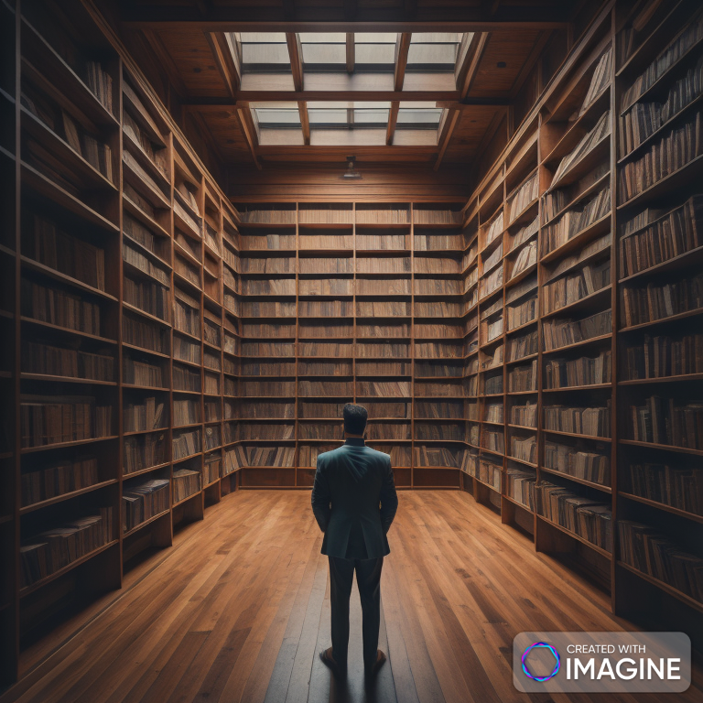
Εισαγωγή
Η ΤΝ (Τεχνητή Νοημοσύνη) / Artifical Intelligence (AI), ειδικότερα τα Generative Pretrained Transformer (GPT) LLMs (Large Language Models), μας δίνουν ένα απλοποιημένο εργαλείο αναζήτησης / διασταύρωσης γνώσης και σύνθεσης απαντήσεων.
Library Era
Web Era
AI Era
Notes:
Create an image of a Large Language Model
Create an image of Person using a Search Engine

Slide 3
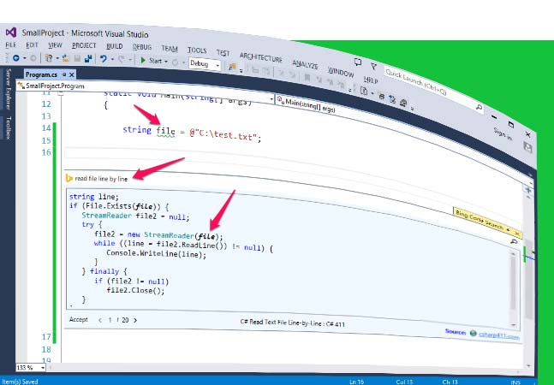
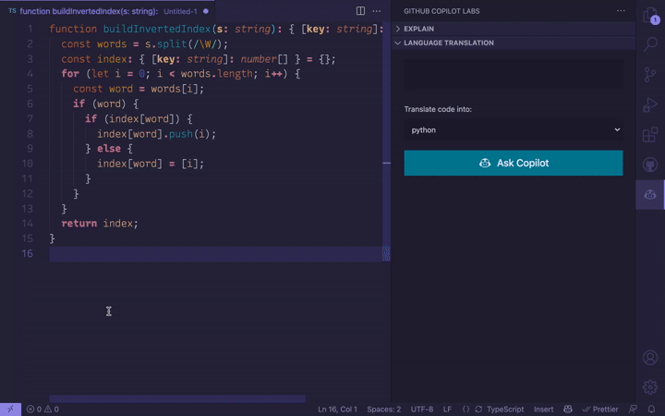
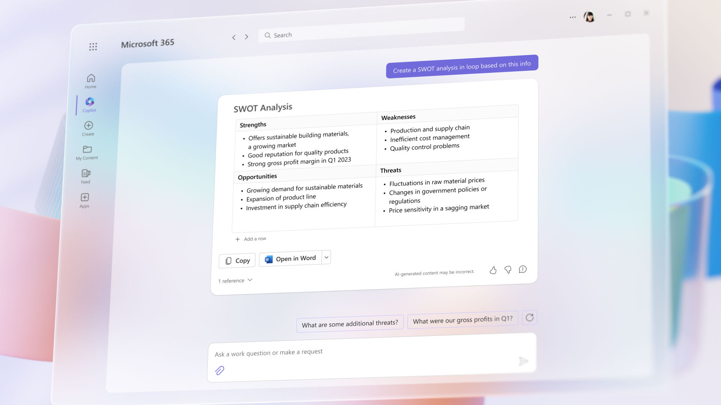
Εργαλεία Πληροφορικής
H χρήση εργαλείων στην Πληροφορική είναι ήδη πολύ πλούσια:
IDEs, Editors, Version Control, Debugging, Profiling, Build Automation, Benchmarking, Containerization, Testing, Code Quality, Documentation, Performance Tuning, Project Management, Data Management, Collaboration tools, Security, …
Τι μπορούμε να μάθουμε από την Πληροφορική παρατηρώντας τις διεργασίες των προγραμματιστών;
Παράδειγμα: Εργαλεία Αυτόματης Συμπλήρωσης Κώδικα.
02/2014 - Bing Code Search (VS 2013)
06/2021 – Github Co-pilot (Github/OpenAI)
02/2023 - Office 365 Copilot
Notes:
Εργαλεία Αυτόματης Συμπλήρωσης (Autocomplete) χρησιμοποιούνται ευρύτατα ήδη σε διάφορα ολοκληρωμένα περιβάλλοντα ανάπτυξης (IDEs).
GitHub Copilot (Github(Microsoft), OpenAI)
02/2014: Bing Code Search' plugin for Visual Studio 2013
06/2021: OpenAI integrates ChatGPT3 into Jetbrain IDE για διάφορες γλώσσες προγραμματισμού.
02/2023: Η ιδέα πλέον διεισδύει και στον χώρο του Office

Slide 4
Δράσεις ΑΙ - 2023
Ιούλιος 2023:
Αναζήτηση πρακτικών δράσεων για ένταξη της LLMs στη διδασκαλία μαθημάτων Πληροφορικής.
ΕΠΛ342 (Βάσεις Δεδομένων ~ 90 άτομα) – Υποχρεωτικό 3^{ου}
ΕΠΛ421 (Προγραμματισμός Συστημάτων ~ 20 άτομα) – Περιορισμένη Επιλογή 3^{ου} και 4^{ου} έτους.
Συμμετοχή στην Ad-hoc Επιτροπή Τεχνητής Νοημοσύνης του ΠΚ - Γραφείο Αντιπρυτάνεως.
Χειμερινό Εξάμηνο 2023:
Κείμενο Συστάσεων για Αξιοποίηση ΤΝ στο Π.Κ.
Πλάνο για Αξιοποίηση των LLMs σε μαθήματα ΕΠΛ.
Διακεκριμένη Ομιλία ΣΘΕΕ, Artificial Intelligence & Artificial Ignorance, Prof. Georg Gottlob (Oxford), 8/12

Slide 5
Κείμενο Συστάσεων για Αξιοποίηση ΤΝ στο Π.Κ.
Σεπτέμβριος 2023: Ηθική/υπεύθυνη χρήση του TN και ευρύτερη προετοιμασία του προσωπικού
Ειδικότερα:
Ενθάρρυνση χρήσης για αναζήτηση και διασταύρωση πληροφοριών
Καλλιέργεια κριτικής σκέψης μέσω αξιολόγησης απαντήσεων
Προσαρμογή τρόπων αξιολόγησης (π.χ., quizzes, προφορική)
Απαγόρευση της αυτούσιας αντιγραφής
Η Ευθύνη για τη διασφάλιση της ορθότητας μένει με τους χρήστες, όχι τα εργαλεία

Slide 6
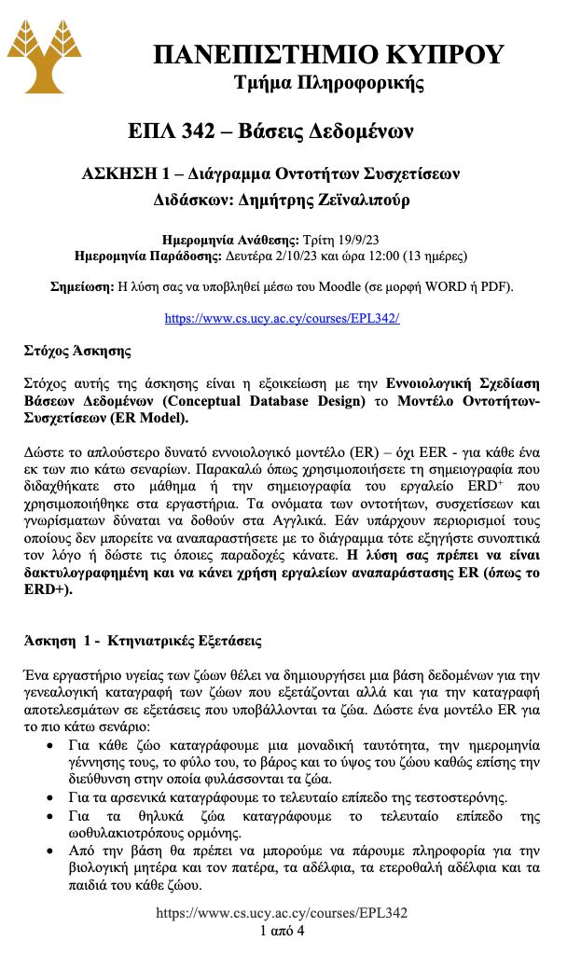
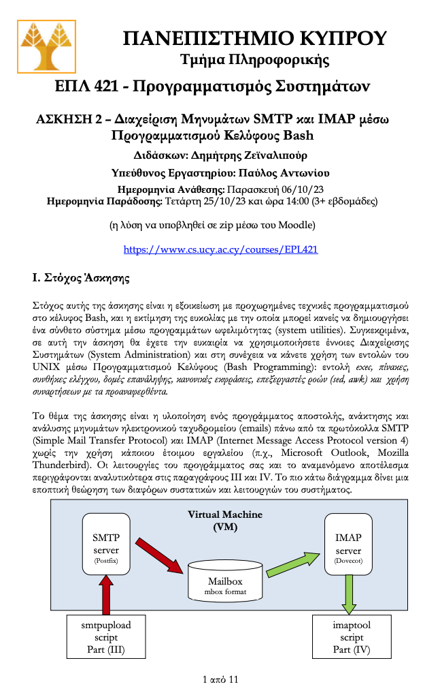
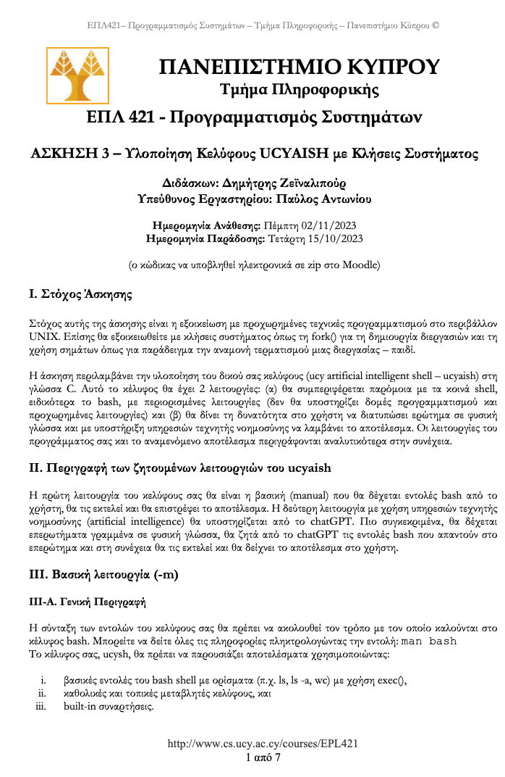
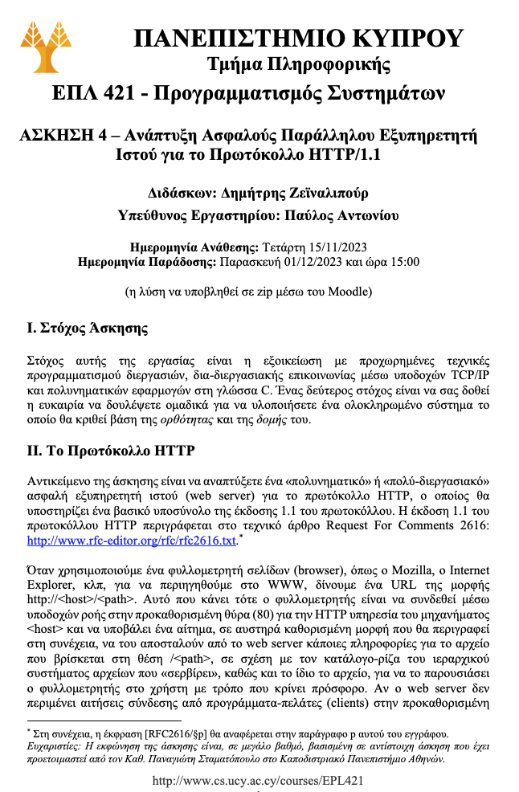
Έλεγχος Παλαιών Εργασιών
Κατά την καλοκαιρινή περίοδο ΟΛΕΣ οι προηγούμενες ασκήσεις αξιολογήθηκαν μέσω GPT-3.5 (μήκος εκφωνήσεων ήταν μεταξύ 4 - 15 σελίδων)
Συμπεράσματα:
Από τις 8 ασκήσεις, 2 είχαν πρόβλημα (μέρος της άσκησης μπορούσε να επιλυθεί από το GPT3.5)
Αποφασίστηκε να διεξαχθούν ως Quizzes.
Άσκηση με διαγράμματα / μοντελοποίηση δεν είχε πρόβλημα
Ομαδική (9 σελίδες εκφώνηση) δεν είχε πρόβλημα
Αποφασίστηκε να ενισχυθεί η έκταση του έργου για να δοκιμαστεί εάν τα LLMs μπορούν να βοηθήσουν την παραγωγικότητα.

Slide 7
Σχόλια Φοιτητών/τριων
«Χρησιμοποίησα το GPΤ3.5 για γενικές ερωτήσεις/απαντήσεις» => personal assistant
«Δεν μπορούσα να περιμένω down-time του δωρεάν GPT» => Αγόρασα τη συνδρομή GPT4
«Τα εργαλεία δεν με βοήθησαν διότι έβγαζαν λάθος απαντήσεις» => prompt engineering
«Δεν δοκίμασα καν στις εκφωνήσεις του μαθήματος, εφόσον εκτίμησα από την εκφώνηση ότι δεν θα με βοηθήσει»
Η σημασία των πρότυπων/μοναδικών ασκήσεων (έναντι ασκήσεων από βιβλία ή άλλα Πανεπιστήμια)
Πιο αναλυτικό ερωτηματολόγιο θα υπάρξει με το τέλος του εξαμήνου.

Slide 8
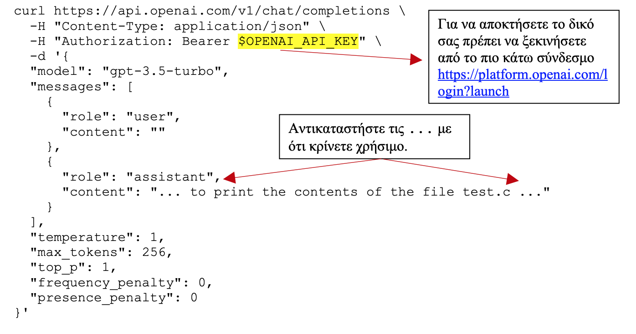
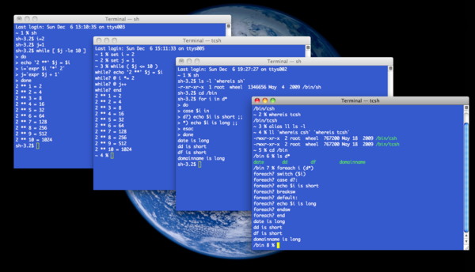
Αξιοποίηση LLMs σε Λογισμικό
Δόθηκε εργασία στο μάθημα προγραμματισμού συστημάτων όπου οι φοιτητές/τριες έπρεπε να εντάξουν τα LLMs στη εργασία τους (μέσω API).
Η άσκηση αφορούσε τη δημιουργία ενός shell (κελύφους) – με έννοιες που διδάσκονται στο μάθημα αλλά που δουλεύει με φυσική γλώσσα (αντί προγραμματιστικές εντολές).
Συμπέρασμα:
Άρεσε σαν ιδέα άσκησης εφόσον τους επέτρεψε να αντιληφθούν πως μπορούν να εντάξουν τα LLMs στα λογισμικά που αναπτύσσουν.

Slide 9
Ανάπτυξη Κριτικής Σκέψης
Σε Quiz μας πήραμε λανθασμένες απαντήσεις του ChatGPT3.5 και ζητήσαμε από φοιτητές/τριες να προβούν σε διορθώσεις.
Για την ερώτηση «βρες τους εκδοτικούς οίκους των οποίων κάποιο/α βιβλίο/α έχουν δανειστεί (όχι απαραίτητα το ίδιο βιβλίο) μέσω δυο διαφορετικών βιβλιοθηκών» σχολιάστε ως προς την ορθότητα (και διορθώστε αν χρειάζεται) την ακόλουθη έκφραση.
SELECT P.PubName, COUNT(R.LibraryID) as LibraryCount
FROM (PUBLISHER P JOIN BOOK B ON P.PubName = B.PubName)
JOIN RENTAL R ON B.BookID = R.BookID
WHERE COUNT(R.LibraryID) >= 2
GROUP BY P.PubName
* Θα προάγουμε περισσότερο τέτοιες δράσεις στο μέλλον

Slide 10
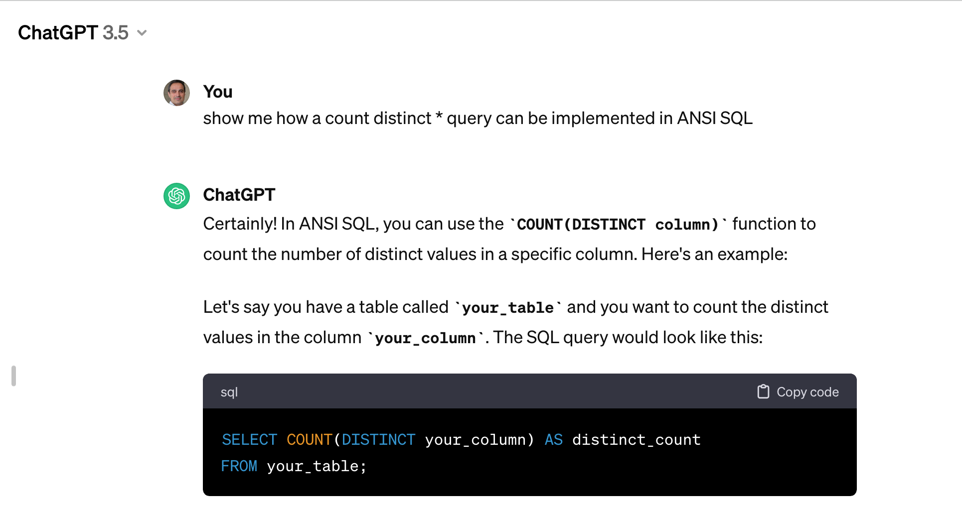
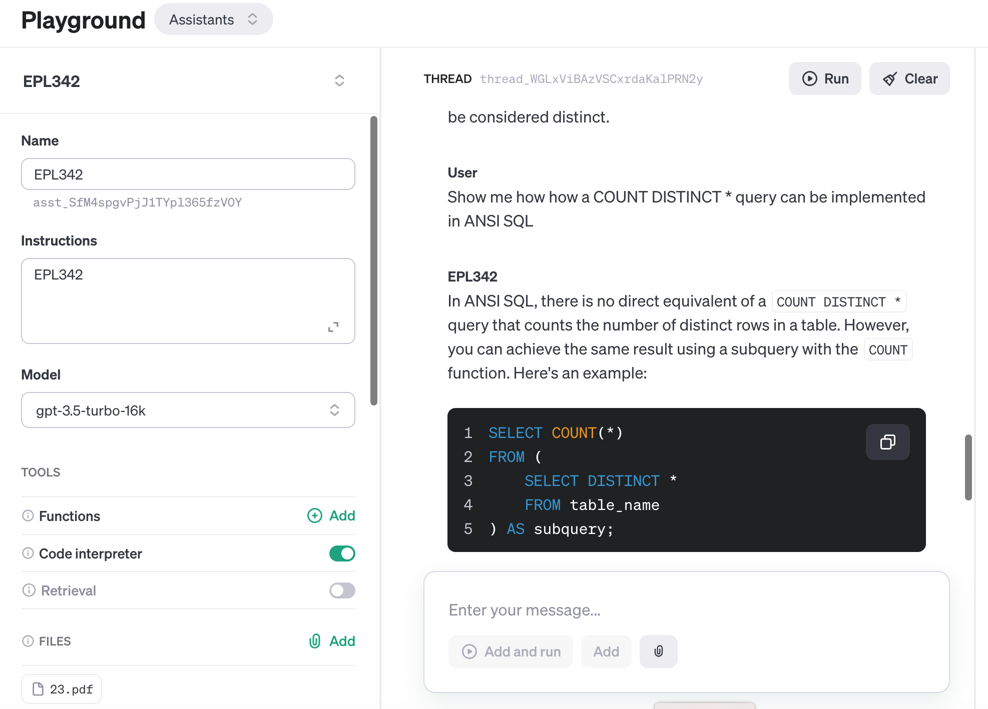
Προσωπικός Βοηθός
Εύρεση λαθών σε προγράμματα
Εισήγηση για βελτίωση των λύσεων.
Παραγωγή Ασκήσεων / Λύσεων για προετοιμασία φοιτητών/τριων σε εξετάσεις.
6/11/2023: Personalized ChatGPT (Assistant AI).
Χωρίς διαφάνειες Μαθήματος
Με διαφάνειες PDF Μαθήματος
✓
https://platform.openai.com/playground?mode=assistant&assistant=asst_SfM4spgvPjJ1TYpl365fzVOY
Οι περιπέτειες με την απόλυση του Sam Altman (OpenAI) σε σχέση με το GPT-5 (Artificial general intelligence - AGI) δείχνουν ότι το περιβάλλον είναι ακόμη εύθραστο.

Slide 11
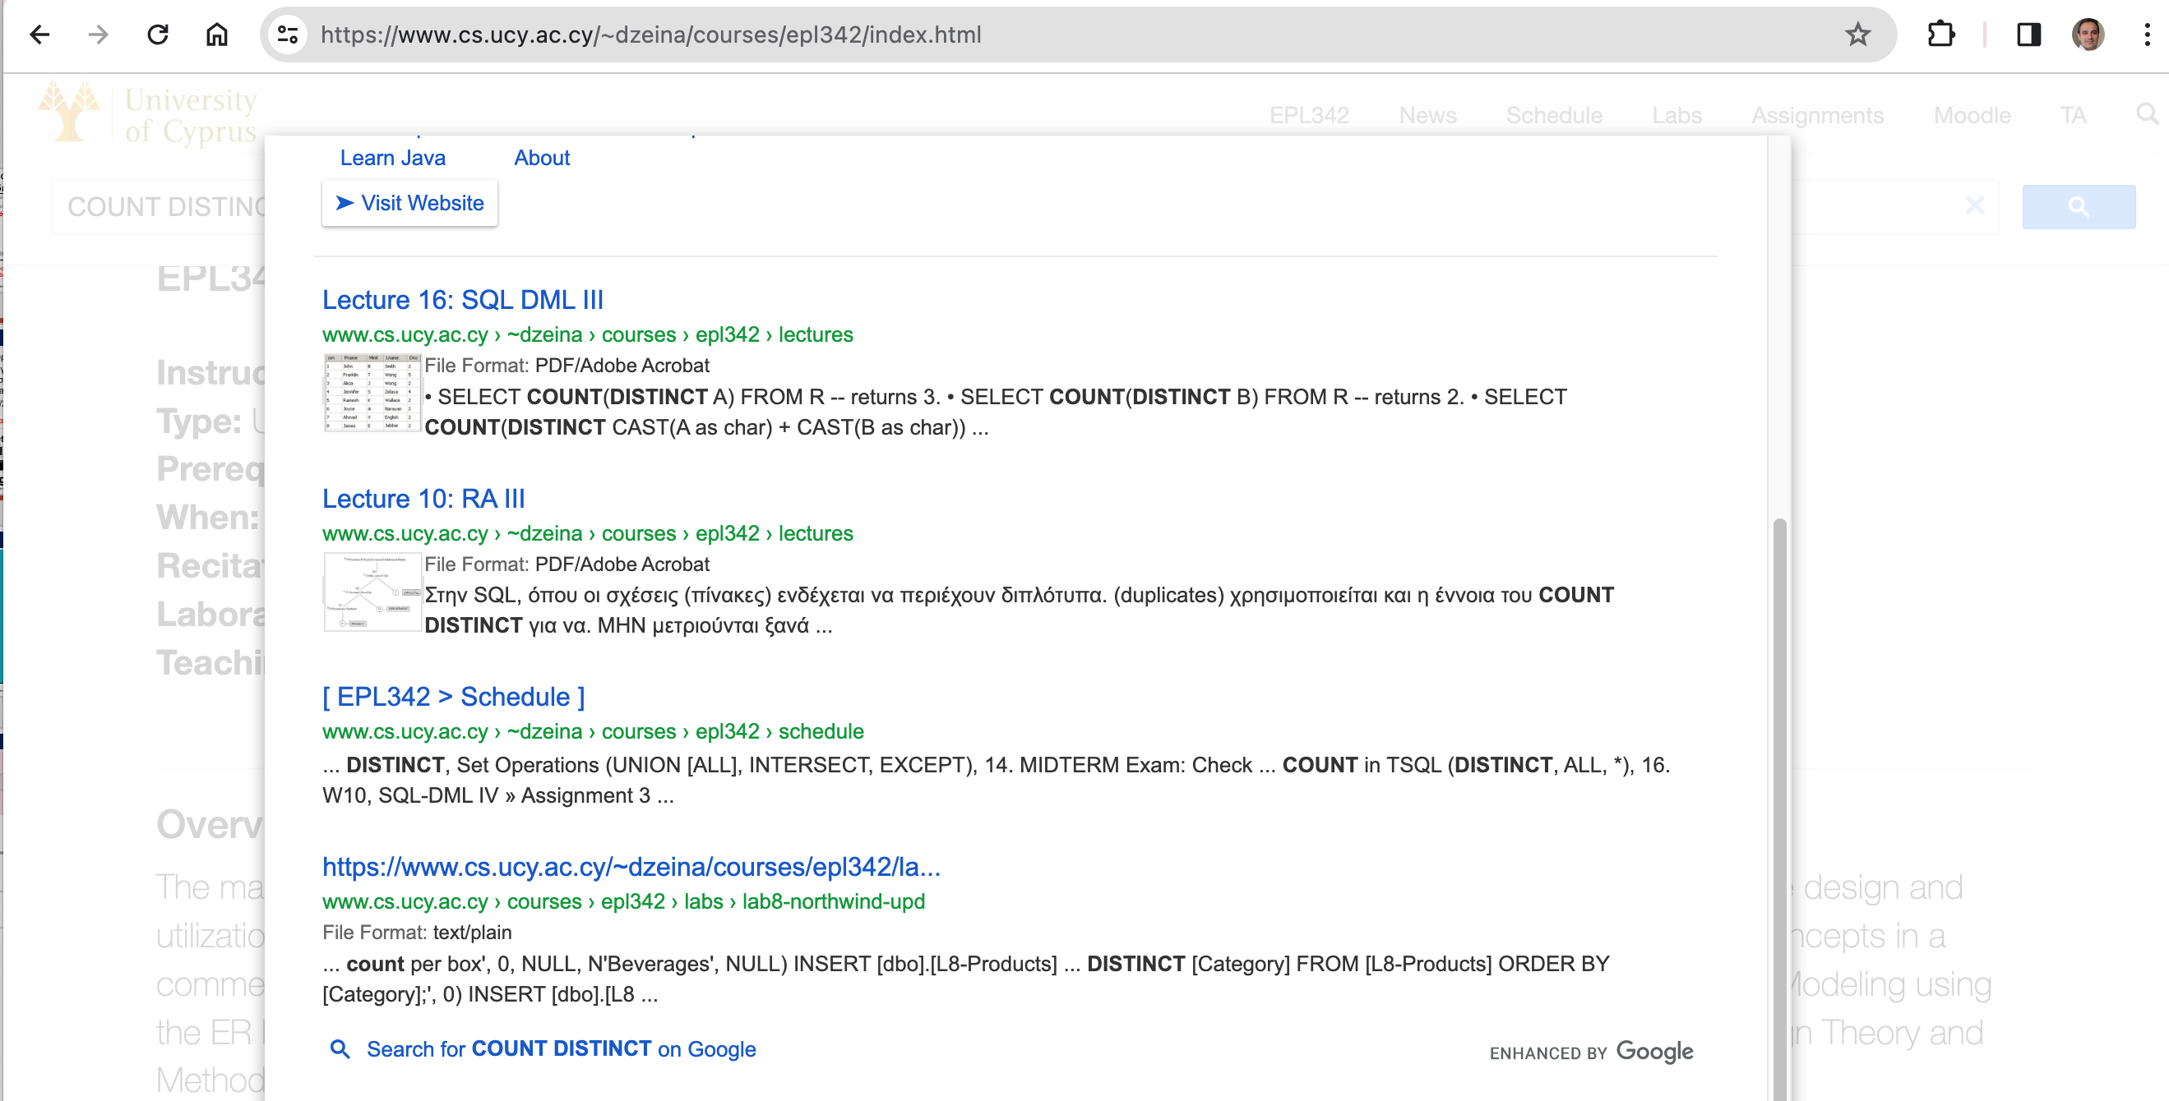
Προσωπικός Βοηθός
H παλαιά έκδοση χωρίς OpenAI GPT Assistant
(Google Custom Search)

Slide 12
Προκλήσεις

Slide 13
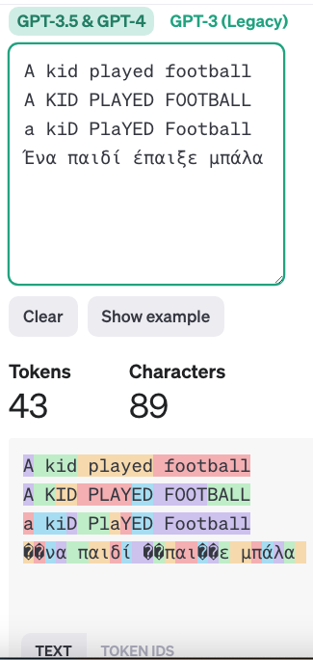
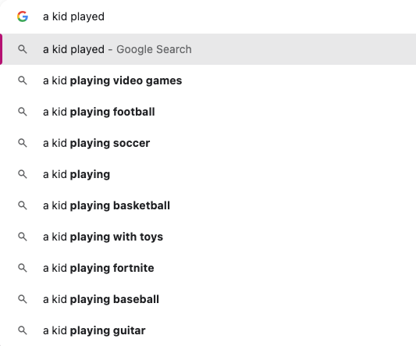
Θεμελιώδεις Γνώσεις LLMs
30%
Video
games
played
25%
football
10%
kid
soccer
10%
BERT
With toys
A
5%
Learning NLP Ν-Gram
(a set of co-occurring words within a given window)
baseball
https://platform.openai.com/tokenizer
Notes:
Skip-gram is a popular algorithm used in natural language processing (NLP), specifically in word embedding techniques. It is a method for learning word representations in a vector space, often used in the context of word2vec models.

Slide 14
Θεμελιώδεις Γνώσεις LLMs
https://www.codecademy.com/

Slide 15
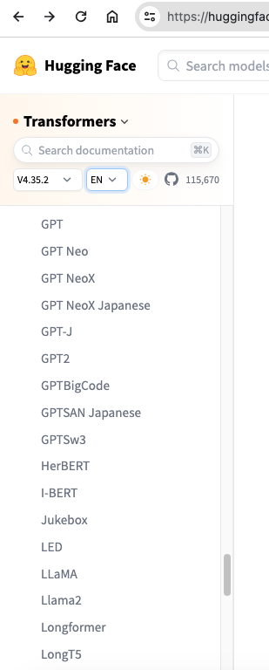
Ανοικτότητα
H πρόσβαση στις υπηρεσίες ποικίλει με μηνιαίες συνδρομές.
Πως διασφαλίζουμε ανοικτή και δίκαιη πρόσβαση στα GPT LLMs; Open Source;
LLM | Parameters | Training Data (for Tokens) | License
GPT-1 | 117M | 4.5 GB unpublished books | Open-source (GPT-2, but with different normalization)
GPT-2 | 1.5B | 40 GB from 45 million webpages upvoted on Reddit. | Open-source
GPT-3 | 175B | 570 GB CommonCrawl, WebText, English Wikipedia (30GB), and two books corpora. | freemium
GPT-3.5 | 175B | 45TB – Undisclosed Blend | freemium
GPT-4 | Est. 1.7 trillion | Undisclosed Blend + Reinforcement Learning from Human Feedback (RLHF). | paid
GPT-NeoX | 20B |  | Open-source
https://en.wikipedia.org/wiki/Generative_pre-trained_transformer
Notes:
https://softteco.com/blog/bert-vs-chatgpt
https://www.springboard.com/blog/data-science/machine-learning-gpt-3-open-ai/#:~:text=To%20summarise%3A,text%20data%20from%20different%20datasets.
So, when someone is talking about the size of a large language model, parameters give you an idea of how complex the neural network's structure is. Token size will give you an idea of how much data was used to train the parameters. That's it. that's all there is. easy, eh?
https://www.linkedin.com/pulse/learning-chatgpt-poorly-how-big-your-model-parameter-size-woerndle

Slide 16
Χρόνος Εκπαίδευσης
Χρειάζονται 355 έτη για εκπαίδευση του GPT-3 (175B param) με μια NVIDIA Tesla V100 GPU κάρτα.
Κόστος, περίπου 5Μ USD ☹
05/2020: Η Microsoft δημιουργεί Υπολογιστικό Κέντρο με 10,000 V100 GPUs μόνο για την OpenAI.
285,000 CPU cores, 10,000 GPUs and 400 gigabits
Top-3 στην λίστα των Top-500 μηχανών. (Eagle) - https://www.top500.org/lists/top500/2023/11/
2021: H NVIDIA φτιάχνει το Megatron για παραλληλοποιήση εκπαίδευσης
Narayanan, D. et al. July, 2021. Efficient Large-Scale Language Model Training on GPU Clusters Using Megatron-LM.
3/2023: NVIDIA DGX Cloud – start at $36,999 / instance / month ☹

